Slide 1
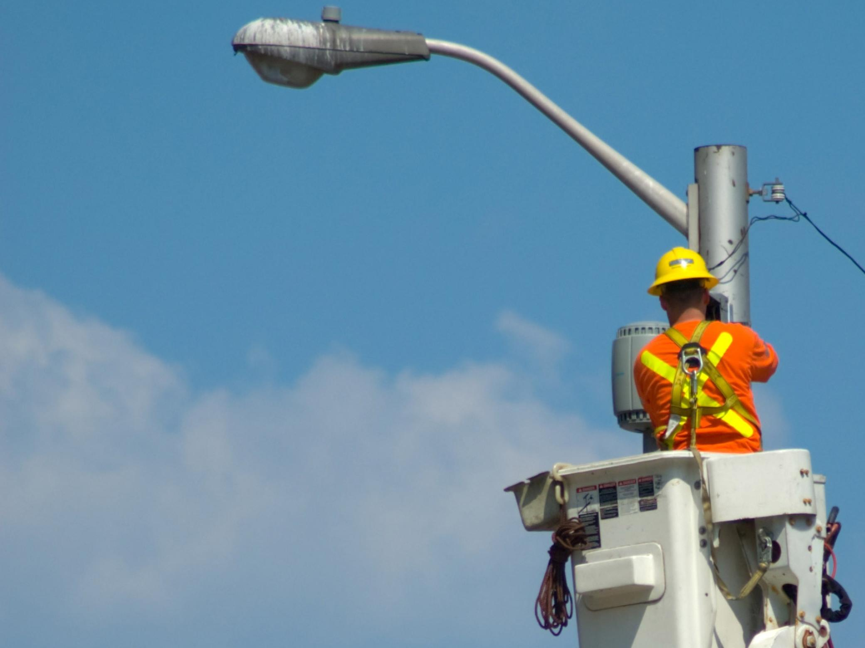
Projeto de modernização do sistema de iluminação pública viária de Pato Bragado
Município de Pato Bragado

Slide 2
Eram 778 pontos de iluminação com 6 modelos diferentes.
125 W: 139 unidades
250 W: 269 unidades
150 W: 85 unidades
70W: 110 unidades
400 W: 153 unidades
250 W: 22 unidades
Notes:
Próximo slide, introduzir com “... sem falar nas variações de cores”

Slide 3
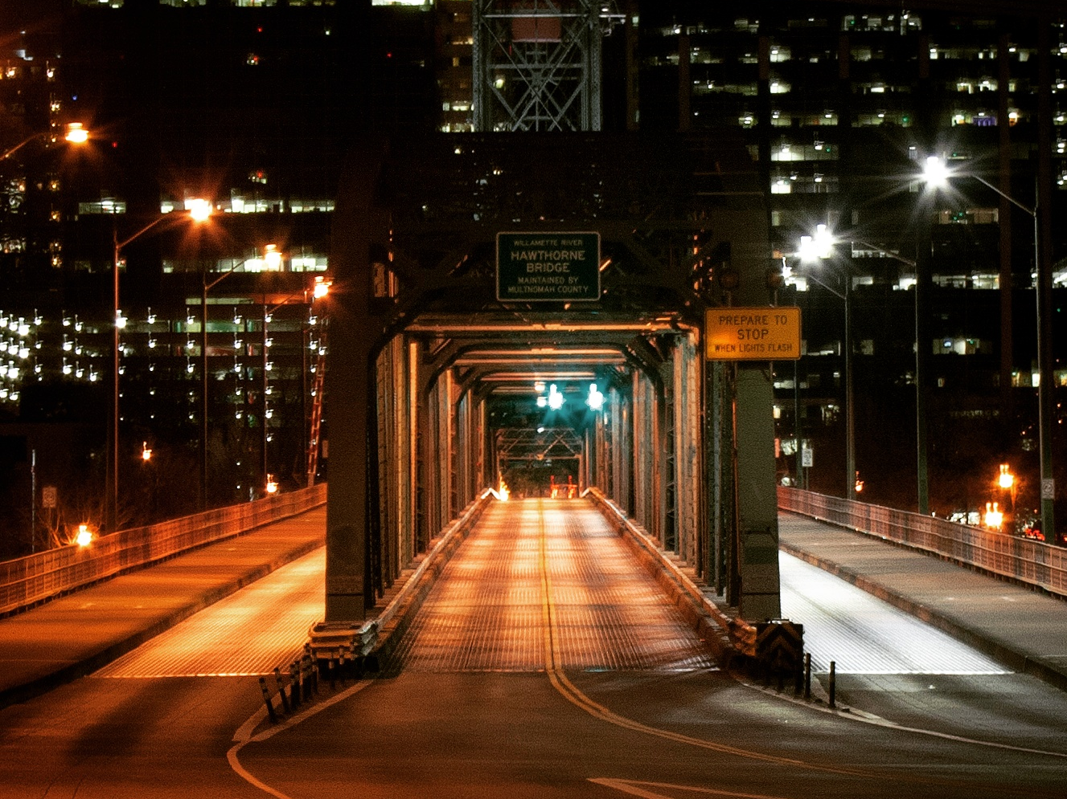

Slide 4
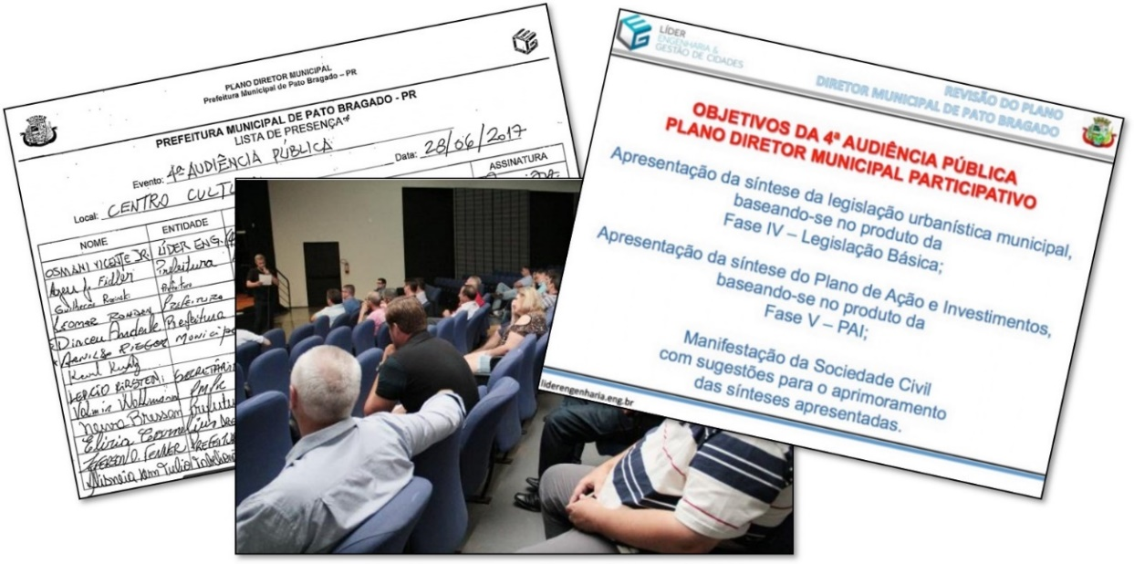
O problema foi tema de debates na Revisão do Plano Diretor...
... a modernização do sistema entrou no Plano de Ações e Investimentos.

Slide 5
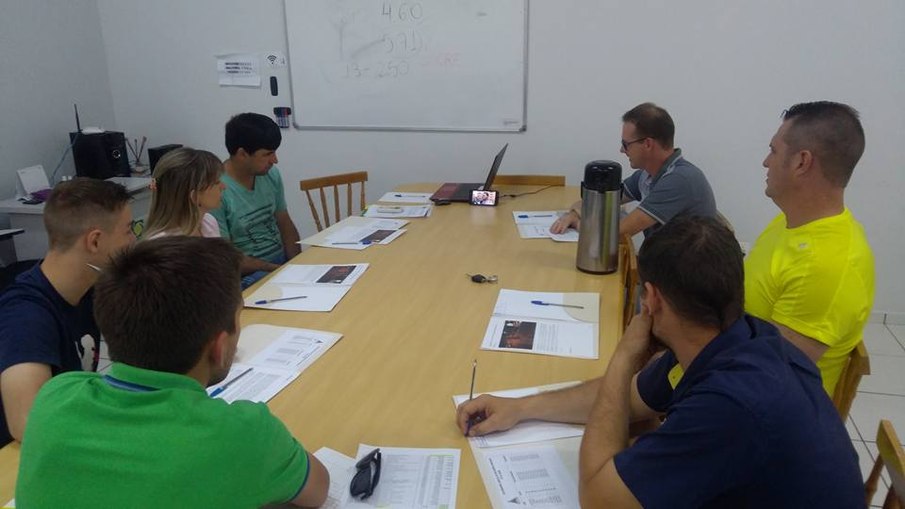
A sociedade organizada, através da Câmara Técnica de Trânsito e Urbanismo do CODEBRA¹, realizou o estudo de viabilidade.
¹ Conselho de Desenvolvimento Bragadense

Slide 6
Para o estudo de viabilidade foram escolhidos 3 modelos
114 Watts para as ruas
153 Watts para as avenidas
68W nas calçadas da Willy Bart
Driver com protocolo DALI
Possibilitar futuro sistema de telegestão

Slide 7
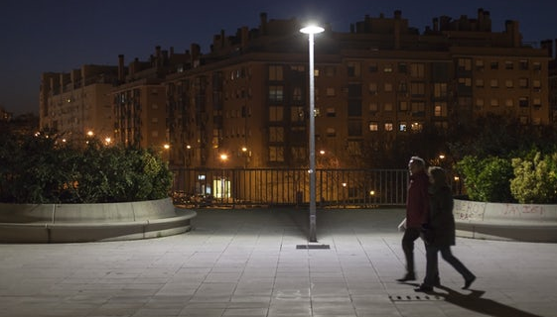
Previsão de:
sensação de segurança
índice de reprodução de cor
uniformidade e luminosidade
consumo de 69.491 KWh/mês para 33.361 KWh/mês
redução de 52% na conta de energia
menor custo de manutenção

Slide 8
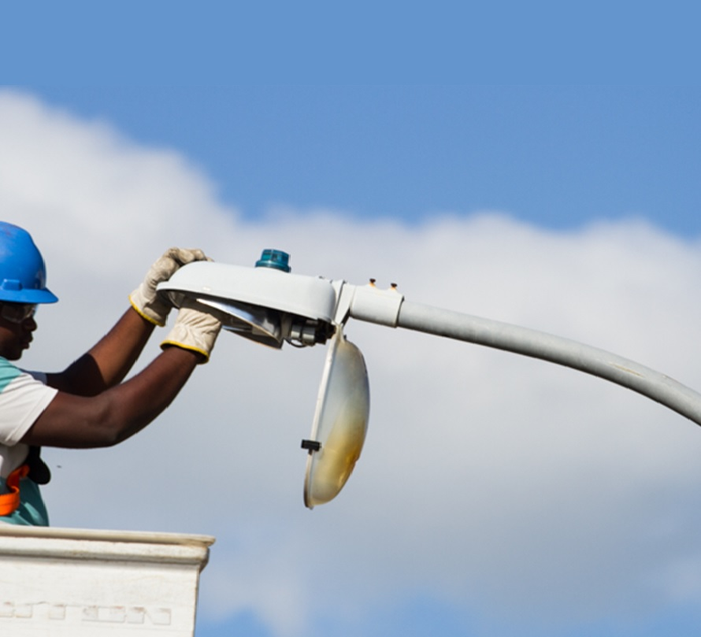
Valor orçado: R$1.518.899,76
Valor esperado para licitação: R$1.336.622,99
Luminárias, braços de 3m e 4m, fotocélulas e pintura em postes.
Notes:
Foi orçado a retirada dos braços e das luminárias antigas, a instalação das novas luminárias, novos braços de 3 e 4 metros, novas fotocélulas, bem como novos braços e a pintura dos postes metálicos da Avenida Willy Barth.

Slide 9
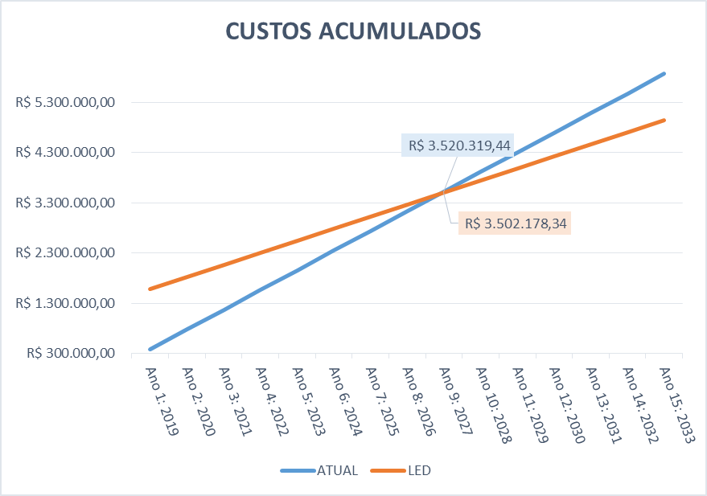
O projeto se pagaria entre o ano 8 e ano 9.
Notes:
Considerando custo, de implantação, depreciação, custo da energia, mão de obra de manutenção e material de manutenção o projeto se paga após o oitavo ano.

Slide 10
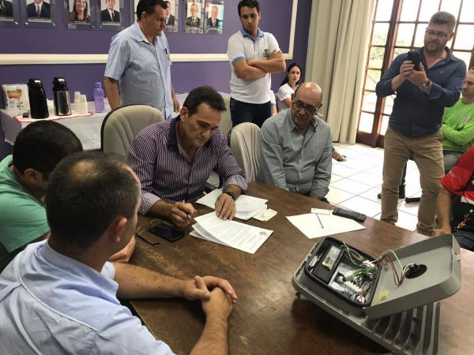
Valores
Orçado: R$1.518.899,76
Estudo: R$1.336.622,99
Contrato: R$1.249.056,06
Notes:
Contrato assinado em setembro de 2018.
R$1.250.000,00

Slide 13
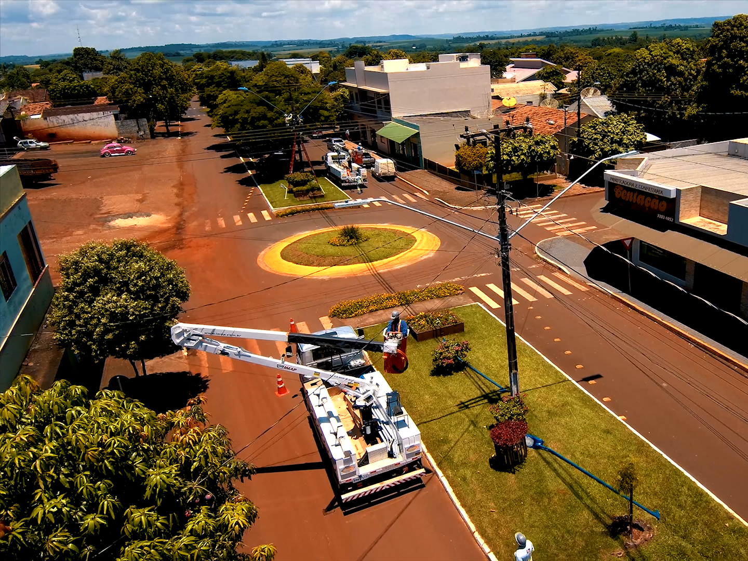
Notes:
Contrato assinado em setembro de 2018.
R$1.250.000,00

Slide 16
junho/2017
Inclusão do modernização na revisão do Plano Diretor
abril/2018
Aprovação do novo Plano Diretor
julho/2018
Estudo de viabilidade do projeto pela Câmara Técnica
julho/2018
Estudo de viabilidade do projeto pela Câmara Técnica
setembro/2018
Contratação da empresa para modernização do sistema
dezembro/2018
Final do serviço de substituição das luminárias
janeiro/2019
Solicitação de revisão da conta de iluminação à COPEL

Slide 17
Após 2 meses de acompanhamento

Slide 18
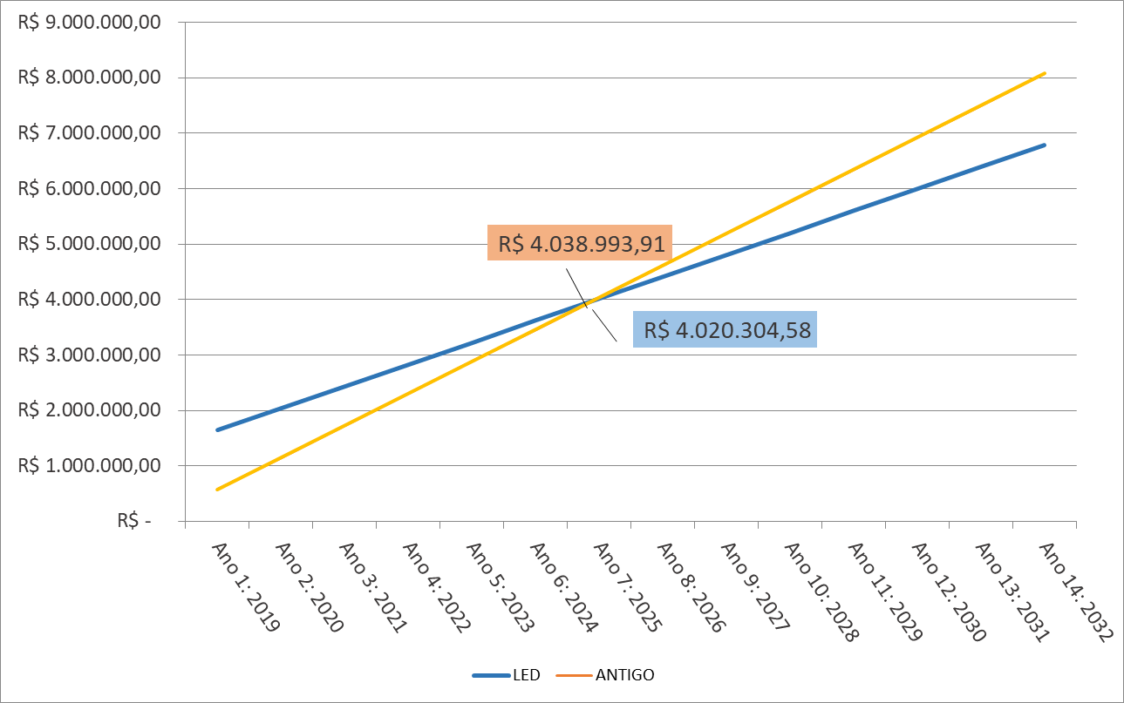
No estudo de viabilidade o payback era entre o ano 8 e ano 9.
Com os valores atualizados pós contrato o playback caiu para o ano 6.

